Slide 1
Zaprojektowanie filmu z przygotowanych zdjęć. Photostory

Slide 2
Przygotowanie pokazu zdjęć jest działaniem, które może być realizowane zarówno przez uczniów rozwiązujących różne problemy edukacyjne, jak również przez nauczycieli przygotowujących dla nich wspierające materiały dydaktyczne. PhotoStory 3 dla Windows oferuje bardzo prosty sposób przygotowania takiego pokazu.

Slide 3
Działanie programu przypomina kreator, który przeprowadza autora pokazu przez 5 etapów projektowania:
Importuj i organizuj obrazy,
Dodaj tytuł do obrazów,
Dodaj narrację do obrazów i dostosuj ruch,
Dodaj muzykę tła,
Zapisz historię.

Slide 4
Etap „Importuj i organizuj obrazy” umożliwia:
zaimportowanie do pokazu nie więcej niż 300 fotografii lub innych grafik z dysku lokalnego
dokonanie korekty kolorystyki, obrócenia obrazu, zlikwidowania efektu czerwonych oczu
uporządkowania kolejności obrazów
usunięcia czarnych obramowań obrazów (w przypadku innych proporcji wymiarów do założonych w programie

Slide 5
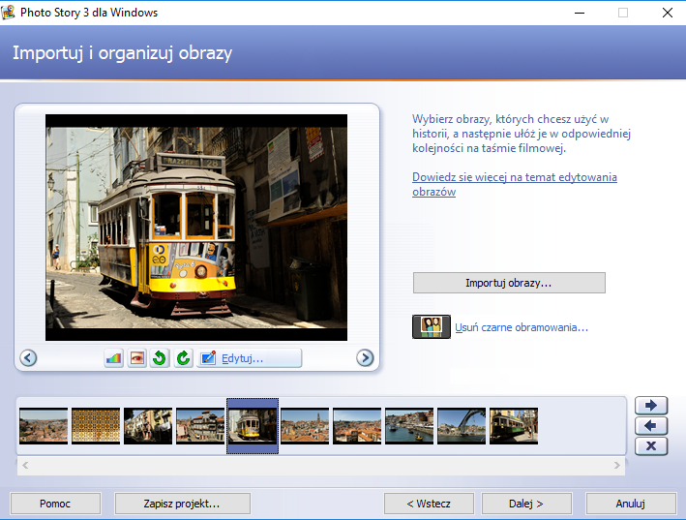
Do wszystkich poleceń są widoczne przyciski na ekranie. Porządkowanie obrazów polega jedynie na ich przeciągnięciu za pomocą myszki. Można tego dokonać na każdym etapie tworzenia pokazu.

Slide 6
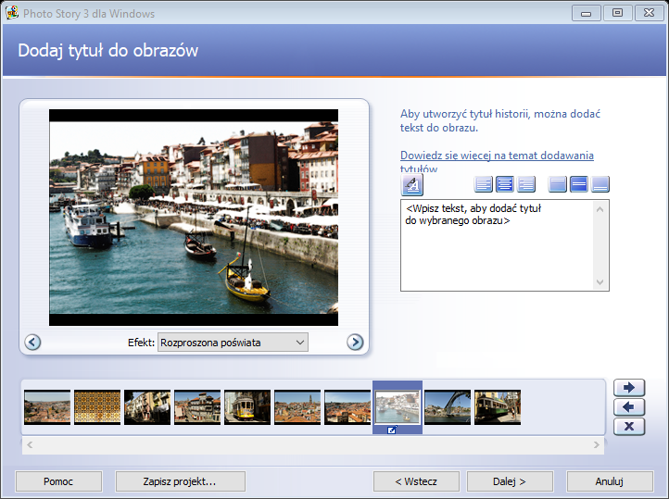
Etap „Dodaj tytuł do obrazu” umożliwia:
podpisanie każdego obrazu dostosowując położenie napisów oraz wielkość, kolor, styl i rodzaj czcionki,
zastosowanie wybranych efektów zmieniających wygląd wybranych obrazów (np. akwarela, rozmycie, negatyw itp.)

Slide 7
Etap „Dodaj narrację do obrazów i dostosuj ruch” umożliwia:
nagranie i dodanie narracji do każdego obrazu,
dobrane efektu przejścia kolejnych obrazów,
dobranie efektu ruchu kamerą poprzez zaprojektowanie (skadrowanie) pierwszego i ostatniego ujęcia każdego obrazu.

Slide 8
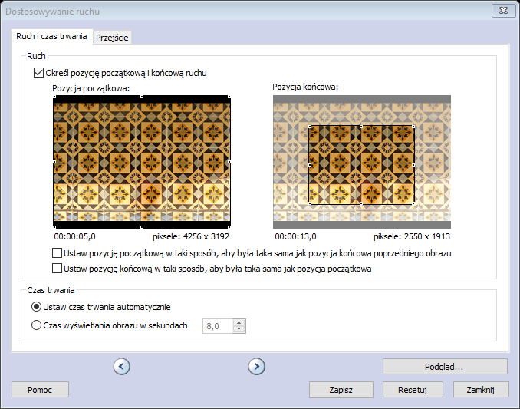
Przykładowe ustawienie opcji Ruch i czas trwania.

Slide 9
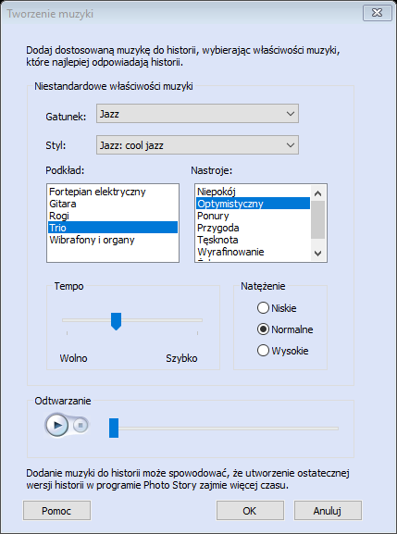
Etap „Dodaj muzykę tła” umożliwia:
dołączyć do pokazu muzykę(Wybierz muzykę), wskazując odpowiedni plik z lokalnego komputera,
utworzyć nowy utwór muzyczny (Utwórz muzykę) dokonując wyboru gatunku muzyki, jej stylu, nastroju oraz rodzaju podkładu muzycznego.

Slide 10
Etap „Zapisz historię” umożliwia:
zapisanie przygotowanego projektu pokazu w formacie wp3, będącym wewnętrznym formatem programu PhotoStory,
dokonanie wyboru ustawień, tzn. wybranie wielkości okna wyświetlania pokazu (uwaga zmniejszenie ekranu powoduje utratę jakości obrazów, ponieważ program zgodnie z określeniem tego rozmiaru dostosowuje do niego rozdzielczość każdego obrazu) ,
skompilować historię do pliku wmv wykorzystując przycisk Dalej” .

Slide 11
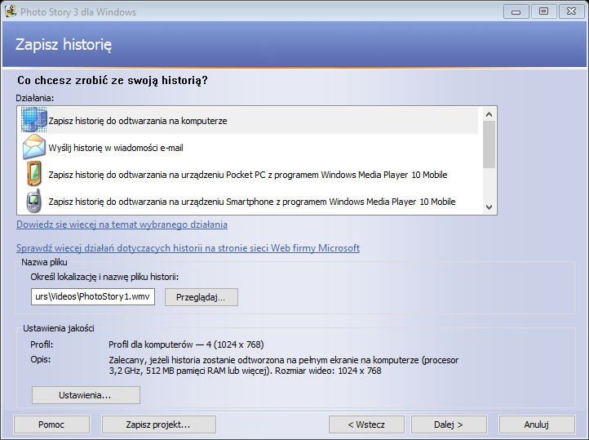
Etap „Zapisz historię”.

